Slide 1
Enquadramento Estratégico da CPLP
Seminário Internacional Cuidados de Saúde Primários nos
Estados-Membros da CPLP
(Sede da CPLP, 20 de novembro de 2024)
Manuel Clarote Lapão, Diretor de Cooperação

Slide 2
O que é a CPLP?
Organização intergovernamental que contribui para a projeção e afirmação internacional dos seus Estados-Membros - Pode ajudar os Estados-Membros pequenos (PEID) a tornarem-se grandes e os grandes a ficarem ainda maiores
Configuração transcontinental – países amigos e organizações amigas Associados
Plataforma Política e Diplomática
Plataforma de Cooperação
Plataforma de Negócios
Plataforma Cultural e Linguística de Aproximação às Diásporas

Slide 3
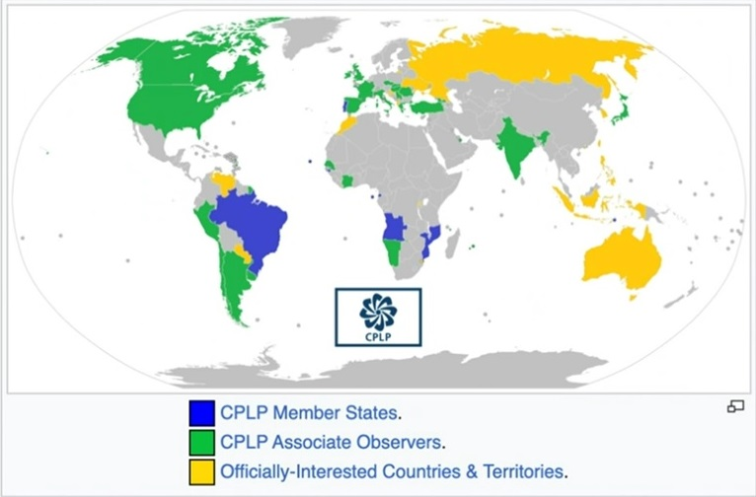
Potencial permitido pelas parcerias com os Observadores Associados
Países | Organizações Internacionais
Andorra Argentina Canadá Chile Costa do Marfim Espanha Estados Unidos da América França Geórgia Grécia Hungria Ilha Maurício Índia Irlanda Itália Japão Luxemburgo Namíbia Peru Qatar Reino Unido República Checa República Eslovaca Roménia Senegal Sérvia Turquia Uruguai Paraguai | Conferência Ibero-Americana g7+ Organização de Estados Ibero-Americanos para a Educação, a Ciência e a Cultura Organização Europeia de Direito Público (OEDP/EPLO)
A partir da XIV CCEG, realizada em S. Tomé, em julho de 2023, a CPLP passa a contar com 33 Observadores Associados:
www.cplp.org

Slide 4
Blocos Económicos de Integração Regional

Slide 5
PILAR COOPERAÇÃO DA CPLP Artigo 3º - Objetivos b) A cooperação em todos os domínios, inclusive os da educação, saúde, ciência e tecnologia, defesa, agricultura, administração pública, comunicações, justiça, segurança pública, cultura, desporto e comunicação social; UMA COOPERAÇÃO DE A-Z / UMA COOPERAÇÃO A 360˚

Slide 6
PILAR Cooperação da CPLP
Que tipo de cooperação se faz na CPLP?
Cooperação com cariz MULTILATERAL: cooperação que é feita com o envolvimento de vários países, enquadrado numa organização intergovernamental que define uma agenda de trabalho de interesse comum.
Todas as atividades que buscam o desenvolvimento inclusivo e sustentável dos seus Estados-Membros, alinhados com os ODS e obedecendo a princípios de solidariedade e parceria.

Slide 7
Estratégias de Cooperação da CPLP:
1998 - Acordo Geral de Cooperação no âmbito da CPLP (apenas ratificado por Brasil e Portugal)
2006–2019 - Programa Indicativo de Cooperação
2009-2015 - Documento “Cooperação na CPLP - Uma visão Estratégica de Cooperação pós Bissau”, aprovado em Julho de 2009, na XIV Reunião do CM da CPLP (incorporou dinâmica ODM, Planos Estratégicos de
Cooperação Setorial e Secretariados Técnicos da Ministeriais Setoriais)
2015-2019 - Documento “Cooperação na CPLP - Uma visão estratégica no Pós 2015”, aprovado no XIX CM da CPLP: (incorporou conceitos: ODS, Cooperação Trilateral, Cooperação Sul-Sul);
2019 - Documento Estratégico de Cooperação da CPLP 2020-2026 (DEC 2020-2026)

Slide 8
Instrumentos orientadores/estratégicos da Cooperação
Nova Visão Estratégica da CPLP – aprovada em 2016 e até 2026
Reforço da cooperação multilateral como pilar estratégico: Segurança Alimentar, Energia, Turismo, Ambiente, Oceanos e plataformas continentais, Cultura, Educação, Ciência, Tecnologia e Ensino superior;
Valorização do papel dos Observadores Associados e Consultivos;
Documento Estratégico de Cooperação – 2020-2026
Define opções estratégicas; objetivos programáticos; promove; maior articulação entre órgãos; mais trabalho em rede; mais parceiros; prioriza 11 áreas temáticas:
DOCUMENTOS SETORIAIS

Slide 9
Potencial permitido pela participação da CPLP no espaço da concertação multilateral com agências do sistema das Nações Unidas
Planos Estratégicos de Cooperação da CPLP por Áreas Setoriais
Plano Estratégico de Cooperação em Saúde (PECS-CPLP)
Estratégia de Segurança Alimentar e Nutricional da CPLP (ESAN-CPLP)
Plano Estratégico de Cooperação em Ambiente (PECA)
Estratégia dos Mares da CPLP
Plano Estratégico de Cooperação para a Igualdade de Género e Empoderamento da Mulher (PECIGEM)
Plano Estratégico de Cooperação Juventude – Carta da Juventude da CPLP
Plano Estratégico de Cooperação em Turismo (PECTUR)
Plano Estratégico de Cooperação Multilateral no Domínio da Ciência, Tecnologia e Ensino Superior da CPLP
Plano Estratégico de Cooperação Multilateral no Domínio da Educação
Plano Estratégico de Cooperação Cultural Multilateral da CPLP
Plano de Ação de Combate ao Trabalho Infantil na CPLP
Plano Estratégico de Cooperação em Energia
“Ecossistema” da Cooperação na CPLP
Fonte: Manuel Clarote Lapão, 2018

Slide 10
Instrumentos orientadores da Cooperação
Agenda 2030 para o Desenvolvimento Sustentável – Objetivos de Desenvolvimento Sustentável (ODS)

Slide 11
“Ecossistema” da Cooperação da CPLP
Reuniões Ministeriais Setoriais
Reunião Pontos Focais de Cooperação
Comité de Concertação Permanente
Secretariado Executivo CPLP
Presidência pro tempore
Visão Estratégica da CPLP (2016-2026)
Documento Estratégico de Cooperação da CPLP
2020 - 2026
Quadro Bienal de Cooperação
OPERACIONALIZAÇÃO
Planos Estratégicos
Atividades: Projetos
Ações Pontuais
DEFINIÇÃO POLÍTICA
Conferência Chefes de Estado e Governo
Conselho de Ministros
Fonte: Manuel Clarote Lapão, 2018

Slide 12
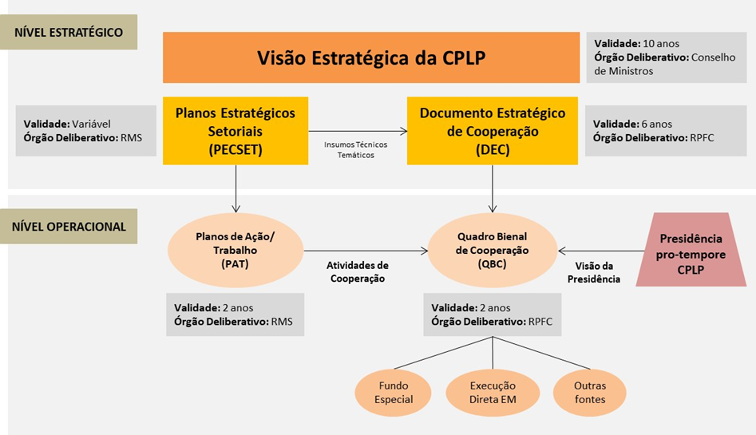
Estrutura de operacionalização da Cooperação da CPLP
Fonte: CPLP, Manual de Cooperação da CPLP, 2021

Slide 13
RECORDANDO OS TEMAS ESCOLHIDOS PELAS ÚLTIMAS PRESIDÈNCIAS DA CPLP QUE MARCARAM A AGENDA DE TRABALHO DA ORGANIZAÇÃO (desde 2012)
Tema da Presidência de São Tomé e Príncipe, 2023/2025: Juventude e Sustentabilidade na CPLP
Tema da Presidência de Angola, 2021/2023: Construir e Fortalecer um Futuro Comum e Sustentável
Tema da Presidência Cabo Verde, 2018/2021: As Pessoas. A Cultura. Os Oceanos
Tema da Presidência Brasil, 2016/2018: A CPLP e a Agenda 2030 para o Desenvolvimento Sustentável
Tema da presidência de Timor-Leste, 2014/2016: A CPLP e a Globalização
Tema da presidência de Moçambique, 2012/2014: A CPLP e os Desafios da Segurança Alimentar e Nutricional

Slide 14
Recordando a Orgânica da CPLP
Conferência de Chefes de Estado e de Governo
Conselho de Ministros
Reuniões Ministeriais Setoriais
Comité de Concertação Permanente
Reunião Pontos Focais de Cooperação
Secretariado Executivo
Assembleia Parlamentar
IILP

Slide 15
Reuniões Ministeriais Setoriais:
Constituídas pelos Ministros (ou equivalente) dos diferentes setores governamentais.
Decide por consenso. Quórum mínimo de 6 Estados
Definem a estratégia da cooperação setorial através de:
Planos Estratégicos de Cooperação Setorial (PECSET) e
Planos de Ação/ Trabalho (PAT) sectoriais
Exemplo: saúde, trabalho e segurança social, meio-ambiente, energia, comunicações, justiça, defesa, juventude e desportos, mares e oceanos, igualdade de género, cultura, educação, ciência, tecnologia e ensino superior, comércio, administração interna.
Dos documentos estratégicos surgem as principais Atividades / Projetos de cada setor.
A reuniões das Ministeriais Setoriais assumem uma periodicidade bienal ou anual, sendo coordenadas e convocadas pela presidência.
São apoiadas por um Secretariado Técnico Permanente/SECPLP

Slide 16
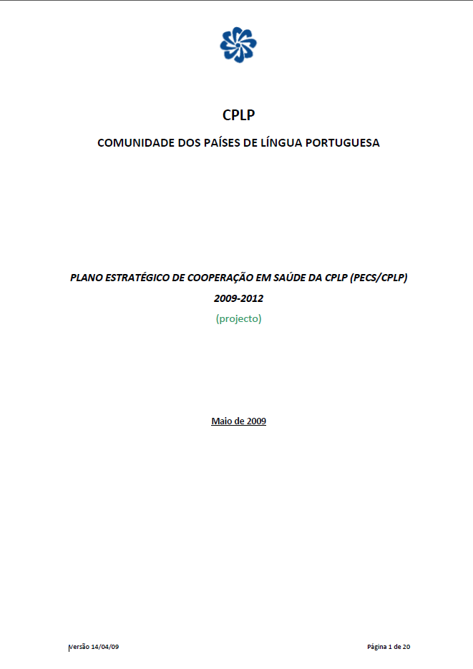
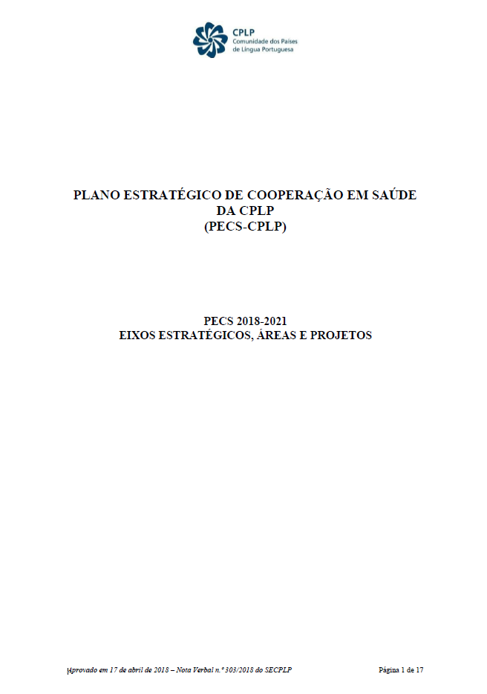
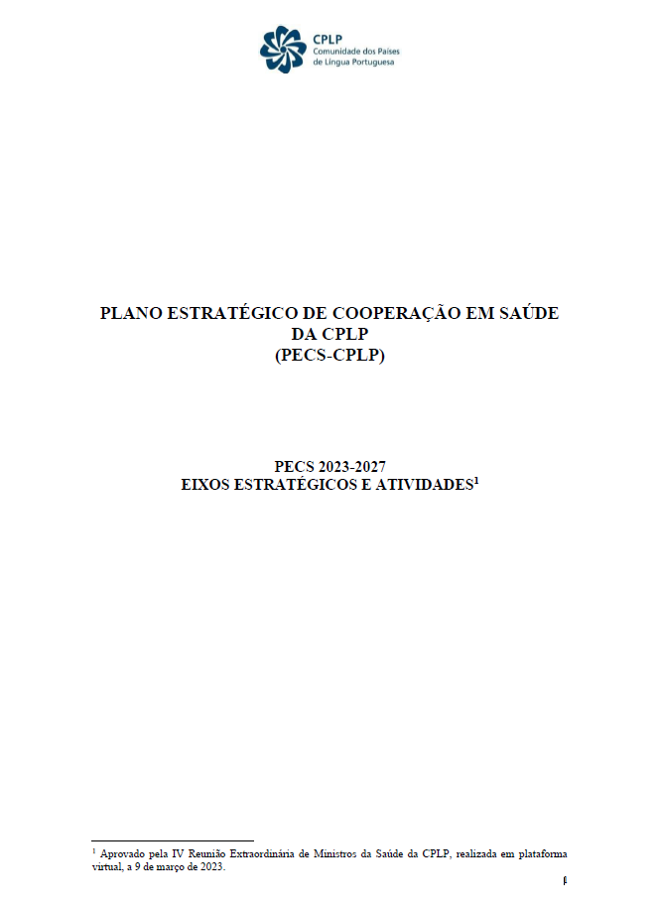
SETOR DA SAÚDE NA COOPERAÇÃO DA CPLP

Slide 17
1. Contexto
O setor saúde sempre esteve presente nas considerações dos diferentes instrumentos de orientação aprovados pela CPLP, nomeadamente:
Nos “Estatutos da CPLP”, de 1996 e revisões subsequentes, que referem que a cooperação em todos os domínios, nomeadamente no setor da saúde, é um dos objetivos gerais da CPLP;
Na “Estratégia Geral de Cooperação da CPLP”, de 2006, que destacava o interesse da CPLP em promover a consecução dos Objetivos de Desenvolvimento do Milénio (ODM) ligados ao setor da saúde: i) redução da mortalidade infantil, ii) melhoria do acesso à saúde reprodutiva e redução da mortalidade materna e iii) combate ao VIH/SIDA, malária, tuberculose e outras doenças infeciosas endémicas;

Slide 18
No documento “Cooperação na CPLP – Uma Visão Estratégica de Cooperação Pós Bissau”, de 2011, que refere o exemplo do PECS-CPLP como um modelo para a cooperação intracomunitária;
No documento “Cooperação na CPLP - Uma visão estratégica no Pós 2015”, de 2014, que indica que a cooperação no setor da saúde deve continuar a ser reforçada no contexto da CPLP;
No “Documento Estratégico de Cooperação 2020-2026”, de 2019, que estabelece um quadro orientador e identifica o setor da saúde entre as opções estratégicas da cooperação da CPLP para o médio prazo, numa lógica de alinhamento com a Agenda 2030 para o Desenvolvimento Sustentável e os Objetivos de Desenvolvimento Sustentável (ODS) dela decorrentes;

Slide 19
Mas também, naturalmente, no contexto das Reuniões Ministros da Saúde da CPLP, que se realizam desde 2008 (6 RO e 4 RE):
I Reunião dos Ministros da Saúde da CPLP, Praia, Cabo Verde, 11 e 12 de abril de 2008;
I Reunião Extraordinária de Ministros da Saúde da CPLP, Rio de Janeiro, Brasil, 20 de setembro de 2008;
II Reunião dos Ministros da Saúde da CPLP, Estoril, Portugal, 15 de maio de 2009;
II Reunião Extraordinária de Ministros da Saúde da CPLP, Rio de Janeiro, Brasil, 21 de outubro de 2011;
III Reunião de Ministros da Saúde da CPLP, Maputo, Moçambique, 14 de fevereiro de 2014;
IV Reunião dos Ministros da Saúde da CPLP, Brasília, Brasil, 26 de outubro de 2017;
V Reunião dos Ministros da Saúde da CPLP, Sede da CPLP, Lisboa, Portugal, 13 de dezembro de 2019
III Reunião Extraordinária de Ministros da Saúde da CPLP, Plataforma Eletrónica, 6 de novembro de 2020;
VI Reunião dos Ministros da Saúde da CPLP, Luanda, Angola, 25 de março de 2022, e
IV Reunião Extraordinária de Ministros da Saúde da CPLP, Plataforma Eletrónica, 9 de março de 2023.

Slide 20
2. O PECS-CPLP
O PECS-CPLP foi aprovado na II Reunião dos Ministros da Saúde da CPLP (RMS-CPLP), em 2009.
Desde então foram executadas diferentes edições do PECS-CPLP:
“PECS-CPLP 2009-2012”, aprovado em maio de 2009, por decisão da II RMS-CPLP;
“PECS-CPLP 2009-2016, aprovado em fevereiro de 2014, por decisão da III RMS-CPLP;
“PECS-CPLP 2018-2021”, aprovado em abril de 2018, por decisão da IV RMS-CPLP.
A preparação de uma quarta edição do PECS-CPLP, o “PECS-CPLP 2023-2027”, foi deliberada pela VI RMS-CPLP, de março de 2022.
A aprovação do “PECS-CPLP 2023-2027” decorreu na IV Reunião Extraordinária de Ministros da Saúde da CPLP, realizada em 9 de março de 2023.

Slide 21
O Plano Estratégico de Cooperação em Saúde da CPLP (PECS-CPLP) representa um compromisso coletivo de cooperação horizontal e estruturante entre os Estados-Membros da CPLP no setor da saúde.
Trata-se de um mecanismo inovador, abrangente e integrador de sinergias no âmbito da Saúde nos Estados-Membros da CPLP.
Desde 2018 que o PECS-CPLP tem tido como orientação o cumprimento das metas dos Objetivos de Desenvolvimento Sustentável (ODS) e, como estratégia, o papel transversal da saúde para o alcance dessas metas.
Trata-se de um instrumento que tem contribuído para incrementar uma ação multilateral da CPLP em matéria de partilha de experiências, iniciativas em rede, desenvolvimento de parcerias e promoção de respostas coletivas, de curto, médio e longo prazo para o combate a emergências de saúde pública e o alcance de todas as metas dos ODS.

Slide 22
3. O PECS-CPLP 2023-2027
Objetivo Global: Reitera a vontade política dos Estados-Membros da CPLP para, de forma coordenada e em cooperação, prosseguirem a implementação de políticas e estratégias que visem consolidar o desenvolvimento sustentável, a boa governação dos respetivos sistemas nacionais de saúde e da saúde global.
Objetivos específicos:
Orientar a cooperação em saúde da CPLP;
Fomentar o relacionamento da Comunidade com diferentes parceiros de desenvolvimento no setor da saúde;
Reforçar a capacidade de diálogo e liderança das estruturas de operacionalização do PECS-CPLP, e
Melhorar a eficiência e eficácia dos sistemas nacionais de saúde dos Estados-Membros.

Slide 23
Eixos de intervenção:
Sistemas Nacionais de Saúde (SNS) - CSP;
Formação e Desenvolvimento da Força de Trabalho em Saúde (FTS);
Informação e Comunicação em Saúde (ICS);
Investigação e Bioética em Saúde;
Monitorização dos ODS ; e
Prontidão para Emergências em Saúde Pública.
Resultados Esperados:
Cooperação em saúde da CPLP claramente definida;
Relacionamento da Comunidade com diferentes parceiros de desenvolvimento no setor da saúde fomentada e aumentada;
Capacidade de diálogo e liderança das estruturas de operacionalização do PECS-CPLP reforçada; e
Eficiência e eficácia dos sistemas nacionais de saúde dos Estados-Membros melhorada.

Slide 24
4. Objetivos dos Eixos
4.1. Eixo 1. Sistemas Nacionais de Saúde (SNS):
Fortalecimento dos Sistemas Nacionais de Saúde centrados nos cuidados primários de saúde/atenção primária, orientados pela universalidade, integralidade, equidade, qualidade e prontidão;
Melhoria do nível de resposta às realidades emergentes e da integração intersectorial associada com a dimensão “Uma Saúde/Saúde Única” por via do reforço de mecanismos adequados de governança;
Melhoria do acesso a tecnologias e meios para as ações de promoção da saúde, prevenção dos fatores de risco, diagnóstico precoce e terapêutica adequados ;
Promoção de uma maior participação das populações no planeamento, avaliação e implementação dos sistemas nacionais de saúde em níveis centrais e locais, e
Fortalecimento da capacidade de regulação em saúde.

Slide 25
4.2. Eixo 2. Formação e Desenvolvimento da Força de Trabalho em Saúde (FTS):
Promoção e fortalecimento dos Planos Nacionais de Desenvolvimento de Recursos Humanos em Saúde (PNDRHS) e da Ciência e Tecnologia em Saúde;
Fortalecimento da capacidade de formação de recursos humanos nos Estados- Membros para os sistemas nacionais de saúde, incluindo de pessoas com deficiência ao abrigo da Convenção Internacional sobre os Direitos das Pessoas com Deficiência e seu Protocolo Facultativo;
Reforço do diálogo entre os sistemas nacionais de saúde e os respetivos sistemas educacionais, científicos e tecnológicos nacionais;
Capacitação sobre políticas, estratégias e atividades dos sistemas nacionais de saúde no âmbito da CPLP, e
Fortalecimento da formação técnica, da graduação e da pós-graduação dos profissionais de saúde dos Estados-Membros.

Slide 26
4.3. Eixo 3. Informação e Comunicação em Saúde (ICS):
Formar quadros competentes para a comunicação de risco aos governantes e à população;
Ampliação do acesso às informações técnico-científicas da área da saúde aos trabalhadores de saúde e pesquisadores em geral;
Fortalecimento da comunicação dialógica sobre aspetos relevantes da saúde com a população, e
Ampla divulgação de políticas, estratégias e atividades dos sistemas nacionais de saúde e da cooperação técnica no âmbito da CPLP.

Slide 27
4.4. Eixo 4. Investigação e Bioética em Saúde:
Fortalecimento da capacidade de investigação em saúde nos Estados-Membros;
Geração de conhecimentos sobre a saúde e os seus determinantes;
Criação de mecanismos de translação do conhecimento para a formulação de políticas, estratégias, programas e práticas;
Estabelecimento de políticas de investigação em saúde no âmbito da CPLP, e
Capacitação na área da bioética e investigação em saúde.

Slide 28
4.5. Eixo 5. Monitorização dos ODS:
Contribuir para o cumprimento das metas da Agenda 2030 em cada um dos Estados-Membros, com especial ênfase no ODS 3 e nos impactos recíprocos entre este e os outros ODS, com destaque para os ODS 2, 6, 10, 11 e 13;
Fortalecimento do papel da RINSP-CPLP e dos seus institutos membros na monitorização e avaliação dos ODS e da Agenda 2030, em estreita colaboração com outras instâncias dos respetivos ministérios de saúde e de outras instâncias setoriais dos Estados-Membros, e
Fortalecimento da capacidade de realização do ODS 3.

Slide 29
4.6. Eixo 6. Prontidão para Emergências em Saúde Pública:
Ampliar a coordenação de ações e da capacidade de respostas rápidas, conjuntas solidárias a emergências, e
Apoiar os Estados-Membros a melhorarem a implementação das recomendações resultantes das avaliações externas conjuntas do Regulamento Sanitário Internacional (RSI). [Acordo internacional sobre prevenção e preparação para pandemias]

Slide 30
5. Atividades previstas por Eixos
5.1. Eixo 1. Sistemas Nacionais de Saúde (SNS):
Analisar os sistemas nacionais de saúde nos EM da CPLP recorrendo a um quadro de referência comum, incluindo propostas de fortalecimento da sua universalidade, integralidade, equidade, qualidade e prontidão;
Cooperar bi e/ou multilateralmente para a regulação, planeamento e avaliação em saúde a todos os níveis dos SNS;
Cooperar bi e/ou multilateralmente para o reforço do acesso a sistemas universais de saúde;
Cooperar para o desenvolvimento de Sistemas Integrados de Vigilância em Uma Saúde;
Apoiar a instalação, o desenvolvimento e a colaboração dos Institutos Nacionais de Saúde Pública como alicerces científico-técnicos dos sistemas nacionais de saúde;
Apoiar a implementação de projetos de melhoria da Qualidade Laboratorial;
Desenvolver um Plano de Abordagem às Doenças Crónicas Não Transmissíveis (DCNT) na CPLP, e
Desenvolver um Plano de Abordagem “Uma Saúde/Saúde Única”.

Slide 31
5.2. Eixo 2. Formação e Desenvolvimento da Força de Trabalho em Saúde (FTS):
Reforçar a dinamização da RETS-CPLP, a estruturação das Escolas Técnicas de Saúde e das Escolas de Saúde Pública ou estruturas com competências semelhantes em todos os países;
Capacitar Recursos Humanos para responder a solicitações assistenciais, de vigilância e de gestão dos sistemas, incluindo os cuidados primários da saúde e as emergências de saúde pública, através da oferta contínua de cursos e acesso a repositórios educacionais abertos e certificados;
Capacitar Recursos Humanos para ações em Diplomacia da Saúde para o fortalecimento da cooperação internacional da CPLP em saúde;
Capacitar Recursos Humanos sobre a determinação social da saúde com enfase nos Objetivos do Desenvolvimento Sustentável e das metas da Agenda 2030, e
Promover a formação de pós-graduação em saúde pública e em investigação em saúde nos Institutos Nacionais de Saúde e nas Universidades dos EM, destacando, entre outras, a entomologia.

Slide 32
5.3. Eixo 3. Informação e Comunicação em Saúde (ICS):
Cooperar bi e/ou multilateralmente para estabelecer canais de comunicação em saúde diretos com a população com linguagem acessível;
Dinamizar a utilização do Canal “CPLP-Saúde” pelos cidadãos dos Estados-Membros;
Criar um programa de formação sobre comunicação em emergências sanitárias;
Reconstituir o Programa e-Português a partir da criação da rede de pontos focais para a informação e comunicação em saúde, e
Dinamizar o Grupo de Trabalho permanente da CPLP em Telemedicina e Telessaúde.

Slide 33
5.4. Eixo 4. Investigação e Bioética em Saúde:
Fortalecer a interação das redes temáticas de investigação com as redes estruturantes do PECS-CPLP, com particular ênfase para a RINSP;
Reforçar o trabalho do GARD-CPLP;
Cooperar para a formulação de sistemas e agendas nacionais de investigação em saúde ;
Formular um plano da CPLP para o desenvolvimento tecnológico da soberania em insumos e produtos para a saúde, e
Cooperar para a investigação e elaboração de propostas de solução intersectorial no domínio da segurança alimentar e nutricional, incluindo a elaboração de guias alimentares nacionais e locais.

Slide 34
5.5. Eixo 5. Monitorização dos ODS:
Estabelecer e dinamizar um processo permanente de consulta da RINSP-CPLP com os diversos Pontos Focais Setoriais da CPLP potencialmente encarregados da implementação de outros ODS;
Desenvolver metodologia e cooperação técnica para a criação e implementação de Observatórios Nacionais de Saúde (ONS), com foco na determinação social e iniquidades em saúde, e
Realizar uma Conferência Trienal da CPLP sobre “Uma Saúde/Saúde Única”.

Slide 35
5.6. Eixo 6. Prontidão para Emergências em Saúde Pública:
Cooperar bi e/ou multilateralmente no Fortalecimento de Capacidades em Vigilância e Resposta a Emergências em Saúde Pública, e
Desenvolver um Metaplano de Resposta a Emergências Sanitárias.

Slide 36
6. Ações facilitadoras da execução do Plano
6.1. Governação e monitorização:
Coordenado pelo Estado-Membro que ocupa a Presidência pro tempore e pelo SECPLP, com apoio técnico e científico das entidades assessoras para o setor da saúde (FIOCRUZ, IHMT e INSA), podendo ser o grupo alargado a Institutos Nacionais de Saúde de outros Estados-Membros.
Caberá à coordenação, entre outras atividades:
Apelar para que sejam asseguradas as estruturas de implementação adequadas aos projetos/atividades propostos no âmbito do PECS;
Realizar, com caráter anual, uma reunião das Entidades Assessoras para avaliação do grau de execução do PECS-CPLP sugerindo, sempre que tal se revele pertinente, adequações ao Plano, que serão submetidas à apreciação da Reunião de Ministros da Saúde da CPLP;
Desenvolver advocacia para incrementar a mobilização de recursos financeiros de múltiplas fontes nacionais e internacionais, incluindo os Estados-Membros e os Observadores Associados, que permitam assegurar a sustentabilidade na execução das atividades do PECS-CPLP 2023-2027;

Slide 37
6.2. Mobilização de recursos financeiros para o PECS-CPLP:
A sustentabilidade de recursos para financiamento das atividades previstas no PECS-CPLP é um fator absolutamente decisivo para o cumprimento do programa de ação proposto.
Para cumprir esse desafio, propõe-se a realização de atividades como:
Advocacia e mobilização de financiamento dos Estados-Membros, inclusive os próprios Ministérios da Saúde;
Prospeção e divulgação de oportunidades de financiamento para projetos nacionais, bilaterais e comunitários;
Realização de uma Mesa Redonda com os Observadores Associados e outros parceiros de desenvolvimento em tempo oportuno e com regularidade;
Advocacia e mobilização de financiamento dos Observadores Associados e outros parceiros multilaterais de desenvolvimento.

Slide 38
6.3. Articulação do PECS-CPLP com outras atividades da CPLP:
O caráter amplamente transversal das atividades de cooperação da CPLP e o seu alinhamento à Agenda 2030 para o Desenvolvimento Sustentável, pressupõe um diálogo estreito e harmonizado entre setores de cooperação na lógica da complementaridade, subsidiariedade e eficácia.
Assim, prevê-se que o PECS-CPLP possa promover:
Processos de consulta permanente para posicionamento comum dos Estados-Membro em fora internacionais na área da saúde;
Processos permanentes de consulta com os Pontos Focais Setoriais da CPLP, potencialmente responsáveis pela implementação de outros ODS no âmbito da CPLP, e
Identificação de oportunidades de interesse comum para o estabelecimento de atividades de cooperação ativa com os Observadores Associados e com os Observadores Consultivos da CPLP, nomeadamente com a Comissão Temática Saúde e Segurança Alimentar.

Slide 39
6.4. Termos de referência, cronograma e reporte das atividades:
Cada estrutura de implementação ficará responsável pela definição dos termos de referência de cada uma das atividades pelas quais fica responsável e respetivos cronogramas de execução.
Logo que disponíveis, tais documentos deverão ser disponibilizados pela estrutura de implementação à Coordenação do PECS-CPLP para informação e distribuição pelas demais estruturas de implementação, contribuído assim para a coordenação e harmonização das atividades em curso.
Deverão ser preparados Relatórios anuais de execução técnica das iniciativas para apresentação e debate nas reuniões anuais de monitorização e avaliação, bem como para reporte às Reuniões de Ministros da Saúde da CPLP.

Slide 40
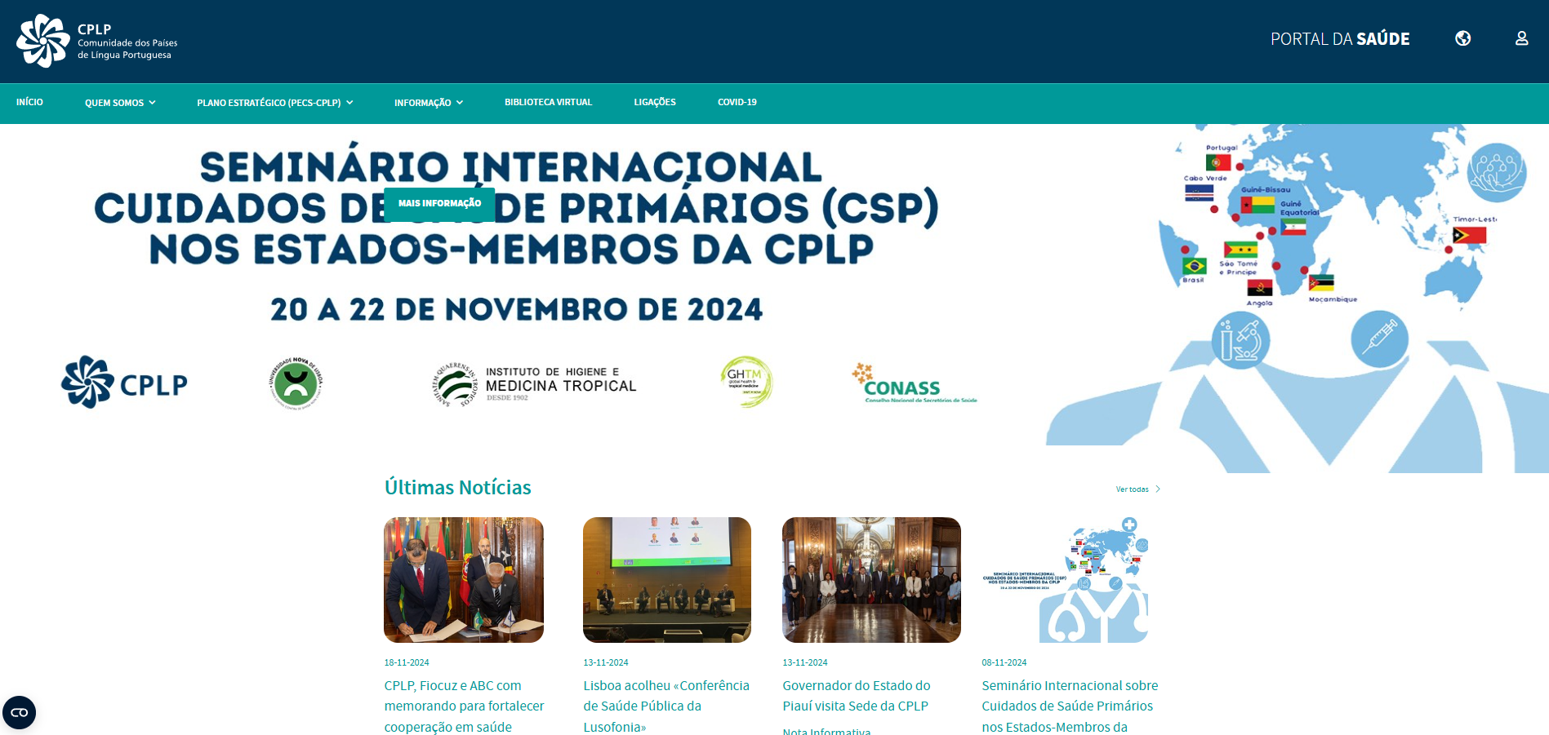
Canal Saúde da CPLP: https://saude.cplp.org/

Slide 41
Obrigado pela atenção

